Slide 1
File Shelving System ရုံးဖိုင်များထိန်းသိမ်းထားရှိမှုစနစ်
Present by Global Wave Technology

Slide 2
Contents
Introduction
File Shelving Module
System Reviews
Technical Reviews
Standard Security Practice
Backup Plan
Migration / Upgrading / Integration
Suggestions
Maintenance & Service
Training Plan

Slide 3
File Shelving System
ရုံးဖိုင်များထိန်းသိမ်းထားရှိမှုစနစ် ကို စီမံခန့်ခွဲရာ၌ ပိုမိုထိရောက်စွာ ဆောင်ရွက်နိုင်ရန် ကူညီပေးမည့် စနစ်ဖြစ်ပါသည်။ ဌာနစိတ်၊ ဌာနစု၊ ဦးစီးဌာနမှစ၍ ဝန်ကြီးဌာန တစ်ခုလုံး ချိတ်ဆက် နိုင်ပါမည်။
RFID Technology ကို သုံး၍ ဆောင်ရွက်ထားပြီး Handheld RFID Readers and UHF RFID Tags တို့ဖြင့်ချိတ်ဆက်၍ အသုံးပြုမည် ဖြစ်ပါသည်။
ရုံးဖိုင်များထိန်းသိမ်းထားရှိမှုစနစ် ကို Global Wave Technology မှ ရုံးလုပ်ငန်းလက်စွဲ (အခန်း(၅) မှတ်တမ်းထိန်းသိမ်းခြင်း) ကို အခြေခံ၍ ရေးဆွဲထားခြင်း ဖြစ်သည်။
RFID Technology သုံး၍ eGovernment စနစ်ပိုမို၍ Enhanced ဖြစ်စေရန် ဖြစ်သည်။
RFID ပါသည်ဖြစ်စေ/မပါသည်ဖြစ်စေ ရုံးဖိုင်စနစ်အသုံးပြုနိုင်ရမည်။

Slide 4
FSS RFID Technology အတွက် Model စနစ်တခု တည်ဆောက်ရန်
UHF RFID Tags without Tail
RFID Handheld Reader (MC3190-Z)
Cradle
Fixed Reader for logging (outgoing and incoming) with Power Cable
LAN Cable
High Performance Dual Antenna for indoor and outdoor x 2 pcs
Antenna Cable in 10 feet (Maximum Length)
Related Shelf board (1 pcs) & File holders (30 pcs) & Stand (portable)
How to install and implementation at client site
Software proposal with Wire frame
Timeline (end of Feb/2018)

Slide 5



RFID Reader and Antenna Model
Files
Register (Hard/Scanned)
Existing
Issuing
Hard
RFID
ဌာန
ဖိုင်တွဲအမျိုးအစား
လုံခြုံမှုအဆင့်အတန်း
လုပ်ငန်းအမျိုးအစား
Soft
တိုင်း/ပြည်နယ်
မြို့နယ်
ရပ်ကွက်

Slide 6
HeaderID
RFID No.
စာဖိုင်တွဲအမှတ်
အကြောင်းအရာ
ဖိုင်တွဲအမျိုးအစား
လုံခြုံမှုအဆင့်အတန်း
Created by
Created Date
Modified By
Modified Date
ItemID
စာအမှတ်
ရက်စွဲ
ပေးပို့သည့်ဌာန
ဖြန့်ဝေသည့်ဌာန
ပေးပို့သူ
လက်ခံသူ
အကြောင်းအရာ
လုံခြုံမှုအဆင့်အတန်း
လုပ်ငန်းအမျိုးအစား
အကြောင်းအရာ
ဖော်ပြချက်
စာရွက်အရေအတွက်
ဆောင်ရွက်ရန်
မှတ်ချက်
Created by
Created Date
Modified By
Modified Date
Item_DeptID
ဖြန့်ဝေသည့်ဌာန
လက်ခံသူ/Customer Profile
အမည်
မှတ်ပုံတင်
အဖ
မွေးသက္ကရာဇ်
နေရပ်လိပ်စာ
လမ်း၊
အမှတ်
တိုင်း/ပြည်နယ်
မြို့နယ်
ရပ်ကွက်
Gate Setup
GateID
LocationID
Shelf Setup
ShelfID
LocationID
DepartmentID
RFID Gate Pass Logs
RFID No.
Date/Time
Gate Number

Slide 7
စာဝင်/စာထွက် စာရင်း
အကြောင်းအရာနှင့်ရှာ
စာအမှတ်ရည်ညွှန်းနဲ့ရှာ
API Integration/CCD Integration
ဌာနစာရင်း (import data)
General Setup (import data)
ဝန်ထမ်းစာရင်း (Linked with HR) with Cris (Key ID, ID, Name, Dept Name, Design Name)
Reply json
စာထုတ်ယူသူ
ရက်စွဲ/နေ့စွဲ
ကိုယ်ပိုင်အမှတ် (အမြဲတမ်း)/NRC(ပုံသေ/နေ့စား)
အမည်
ရာထူး (လက်ရှိပဲပြ) not save at FSS
ဌာန (လက်ရှိပဲပြ) not save at FSS
မှတ်ချက်
ပြန်အပ်
ရက်စွဲ/နေ့စွဲ
ဖျက်သိမ်းရက်စွဲ
အကြောင်းအရာ
အမိန့်အမှတ်
ခွင့်ပြုသူ (Linked with HR)
တာဝန်ခံရသူ (Linked with HR)

Slide 8
Software Features
စင်အမျိုးအစား
အမှုတွဲအမျိုးအစား
ဌာနစာရင်း
စင် စာရင်း
အမှုတွဲထိန်းသိမ်းမှုစာရင်း
အမှုတွဲထုတ်ယူမှုစာရင်း
အမှုတွဲပြန်အပ်စာရင်း
အမှုတွဲဖျက်သိမ်းစာရင်း
အမှုတွဲထိန်းသိမ်းမှုစာရင်း (စာရွက်ဖိုင်) RFID Tag
အမှုတွဲထိန်းသိမ်းမှုစာရင်း (Scanned File)
အသုံးပြုသူ
အသုံးပြုသူအမျိုးအစား
အသုံးပြုသူလုပ်ဆောင်ချက်စာရင်း
Notes:
Go to Sample Design, JPG

Slide 9
အဆင်သင့် ထုတ်ယူနိုင်သော အစီရင်ခံစာများ
အမှုတွဲအဝင်အထွက်စာရင်း
အငှားစာရင်း
မီးရှို့ပယ်ဖျက်စာရင်း
အနှစ်ချုပ်စာရင်း
Notes:
Go to Sample Design, JPG

Slide 10
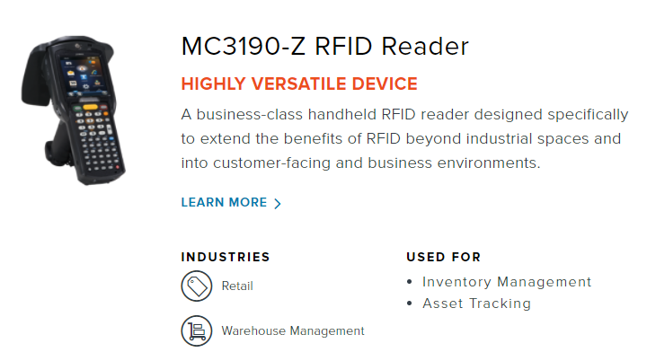
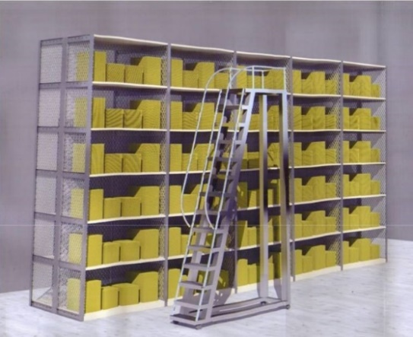

ရုံးဖိုင်များထိန်းသိမ်းထားရှိမှု စနစ်
File Shelving System
RFID Handheld Reader
UHF RFID Tags
Notes:
Show RFID Video File

Slide 11
System Reviews
ကော်မတီပိုင် Web Portal ၏ Admin Site မှတဆင့် အမှုတွဲများစစ်ဆေးရန် Link ကိုနှိပ်၍ File Shelving System သို့ဝင်ရောက်နိုင်ပါမည်။
Files ကို အမျိုးအစားအလိုက် အုပ်စုအလိုက် စုစည်းထားခြင်းနှင့် ခွဲထားခြင်း တို့ကို ကနဦး Setup တွင် သတ်မှတ်ခြင်းဖြင့် ဆောင်ရွက်နိုင်မည်။
ဌာနစာရင်း၊ အမှုတွဲအမျိုးအစားစာရင်း ကဲ့သို့ Common Data များအတွက် ရှိပြီးဖြစ်ပါက Database တူလျှင်သတ်မှတ် User Credentials ဖြင့်လည်းကောင်း၊ Database မတူလျှင် မူလစနစ်မှ API (ရှိလျှင်) ဖြင့်လည်းကောင်း ချိတ်ဆက်ပေးပါမည်။
Software Deployment ကို ဌာန၏ ကိုယ်ပိုင် Server တွင် Installation ပြုလုပ်ပြီး ဌာနခွဲ/ရုံးခွဲ များမှ Internet ရှိရုံဖြင့် ချိတ်ဆက် အသုံးပြုနိုင်မည် ဖြစ်သည်။

Slide 12
System Reviews
မြန်မာစာအတွက် မြန်မာယူနီကုတ် ကို အသုံးပြုထားပါသည်။
တစ်ကြိမ်ထည့်သွင်းပြီးသည် နှင့် လိုအပ်ချက်အလိုက် အစီရင်ခံစာ ပုံစံမျိုးစုံ ထုတ်ယူနိုင်ပါသည်။
Responsive ဖြစ်၍ ကွန်ပျူတာနှင့် Mobile Devices အားလုံးတွင် အဆင်ပြေစွာ ကြည့်ရှုနိုင်မည် ဖြစ်ပါသည်။
File Shelving System ၏ User Level နှင့် User များကို Administrator မှ တိုက်ရိုက် Control ပြုလုပ်နိုင်မည်။ User Level များကို အကန့်အသတ်မရှိ ထားရှိနိုင်ခြင်း၊ User များကို အကန့်အသတ်မရှိ သတ်မှတ်နိုင်ခြင်း တို့ကို ပြုလုပ်နိုင်မည်။
အသုံးပြုသူ၏ လုပ်ဆောင်ချက်အသေးစိတ်ကို ပြန်လည်ကြည့်ရှုနိုင်မည့် Audit Logs ပါဝင်သည်။

Slide 13
Technical Reviews
Server Operation System အတွက် Ubuntu Linux LTS ကို အသုံးပြုပါမည်။ ၄င်းသည် Window OS ထက်ပို၍ Virus, Malware, etc. စသည်တို့ အန္တရာယ်မှ ကင်းစေသည်။
စနစ်လုံခြုံရေးအတွက် Admin Login ကို သတ်မှတ် IPs နှင့် IP Range များမှသာ အသုံးပြုနိုင်ရန် စီစဉ်ထားပါမည်။ (အသုံးများသည့် IPV4 ဖြင့်ဆောင်ရွက်ထားသည်)
အမှားမရှိစေရန်အတွက် System ကို လိုအပ်သည့် စစ်ဆေးမှုများဖြစ်သည့် XSS, SQL Injection, File Permission စသည့်တို့ကို Staging Environment တွင် စစ်ဆေးခြင်း ပြုလုပ်ပြီးမှသာ Live Upload ကို ဆောင်ရွက်ပါမည်။
စနစ် တွင်အသုံးပြုထားသည့် Modules / Plugins များကို Major Security Patch Version Upgrade ဖြစ်သည် နှင့် Update ပြုလုပ်နိုင်ရန် အတွက် ဌာနနှင့် ချိတ်ဆက်၍ ဆောင်ရွက်ပါမည်။

Slide 14
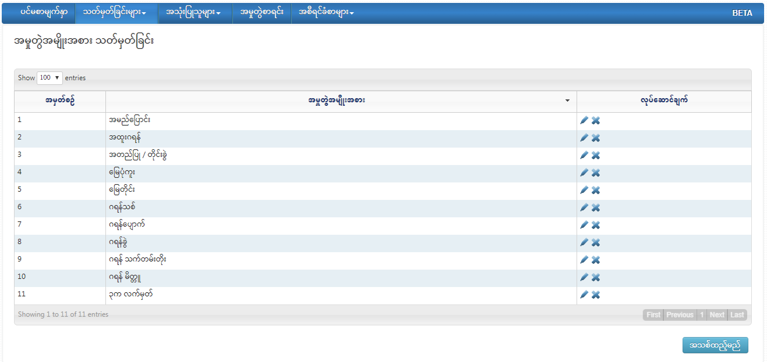
Sample Screenshots

Slide 15
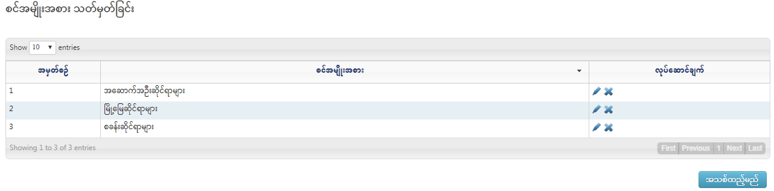
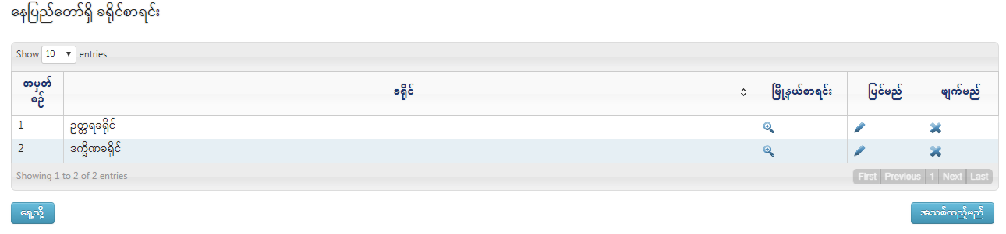
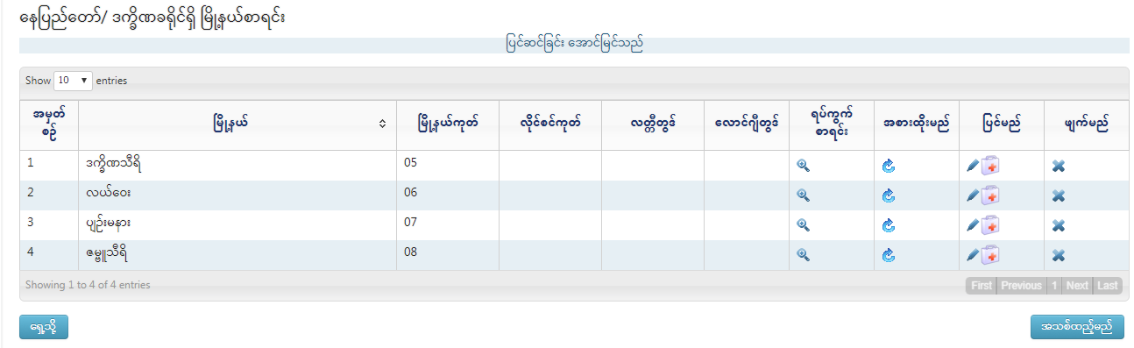

Slide 16
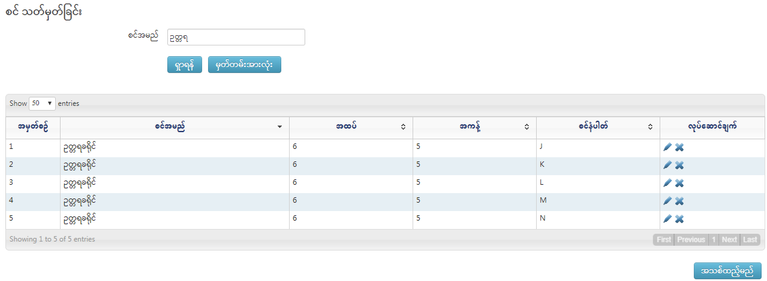
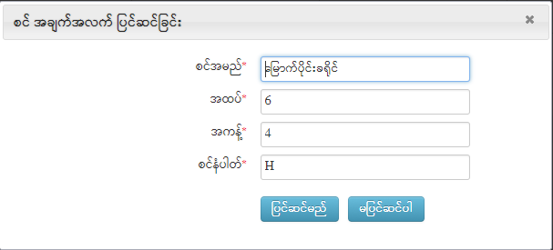

Slide 17
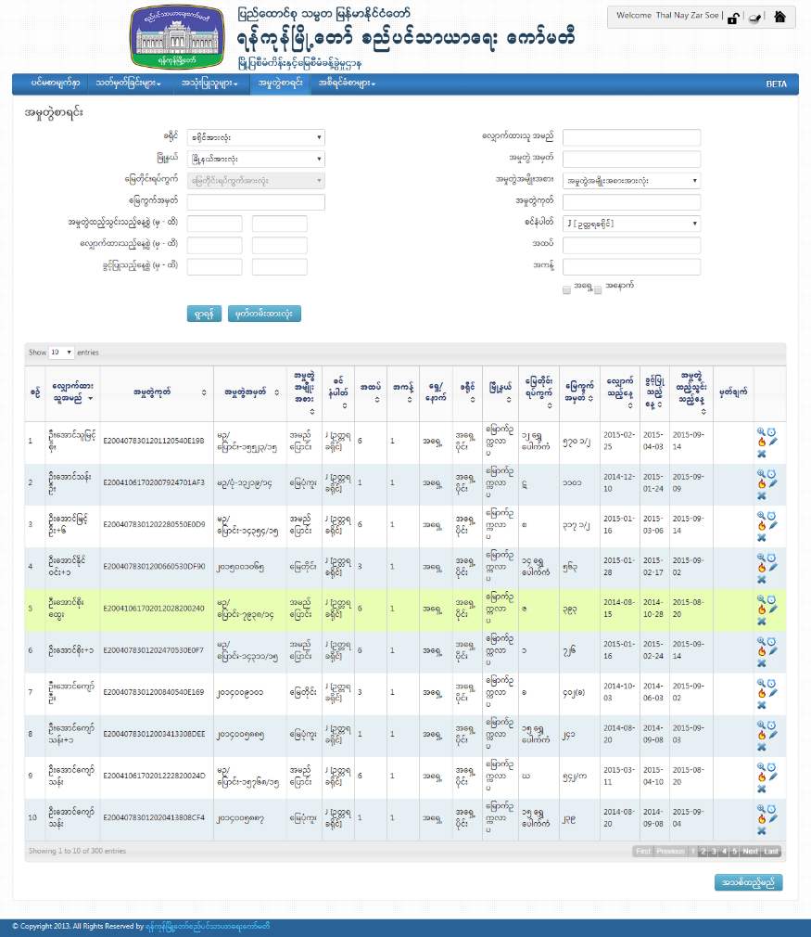

Slide 18
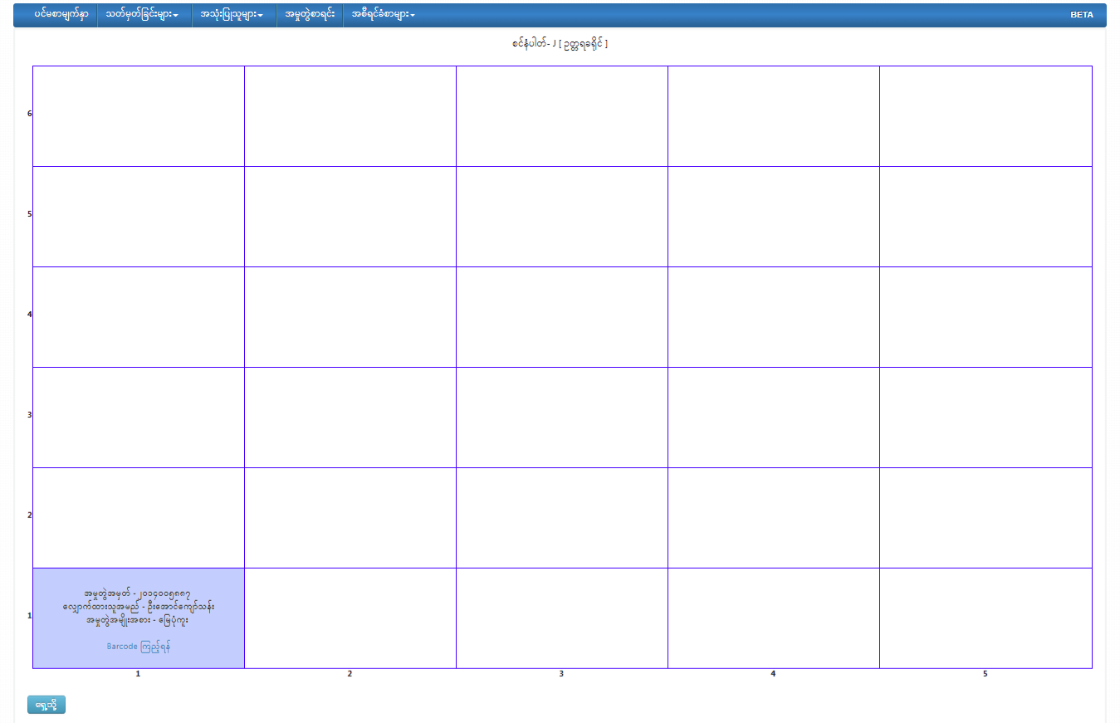
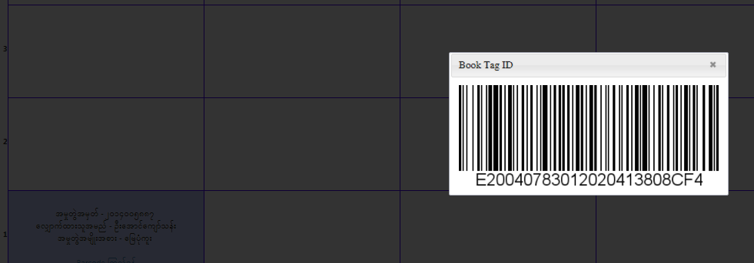
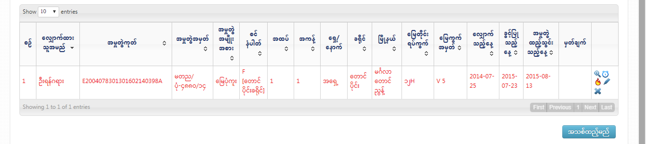

Slide 19
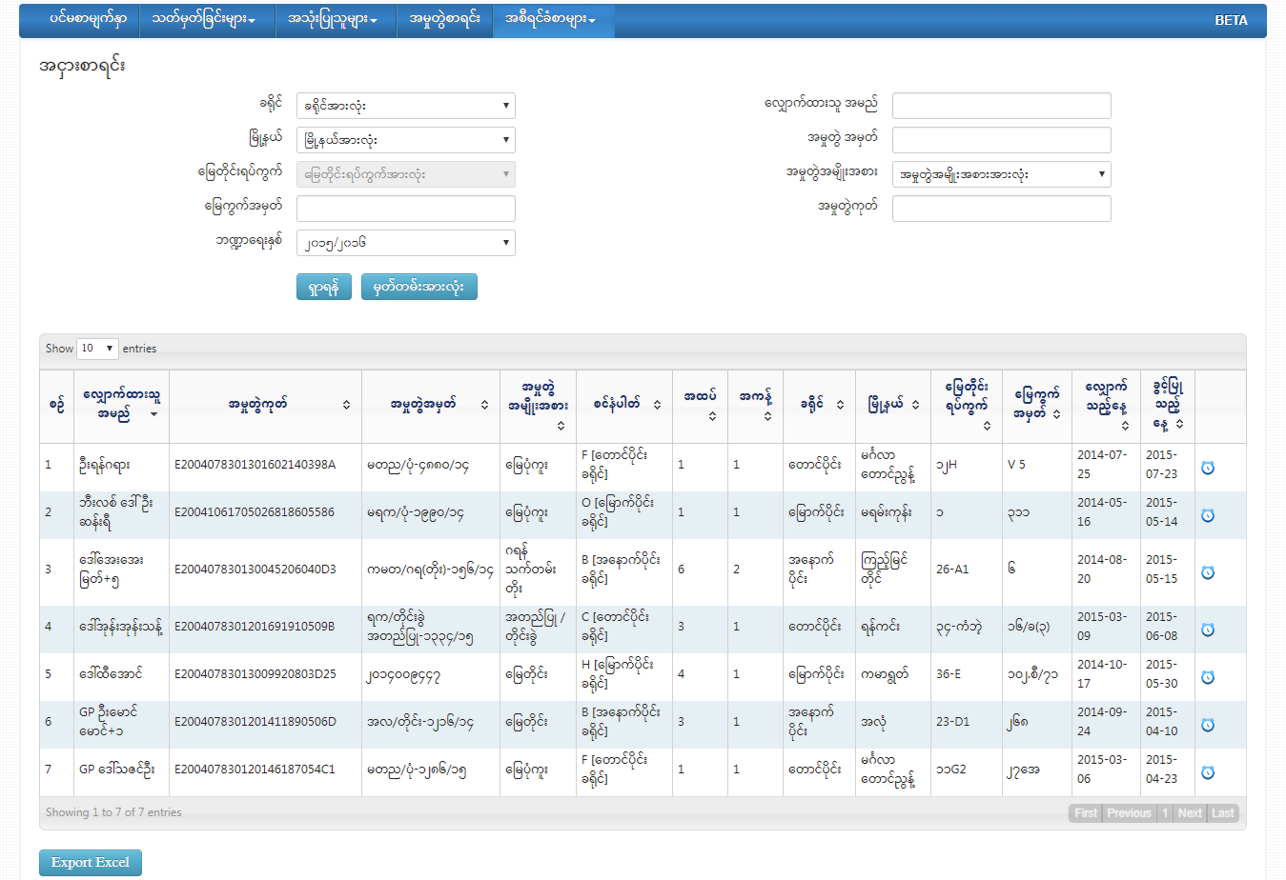
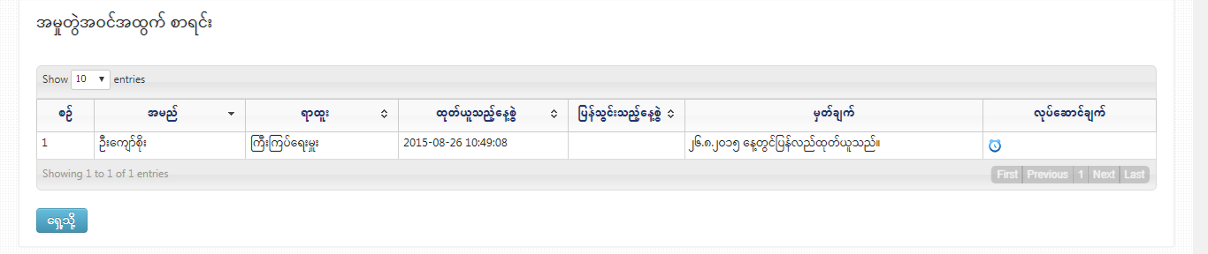

Slide 20
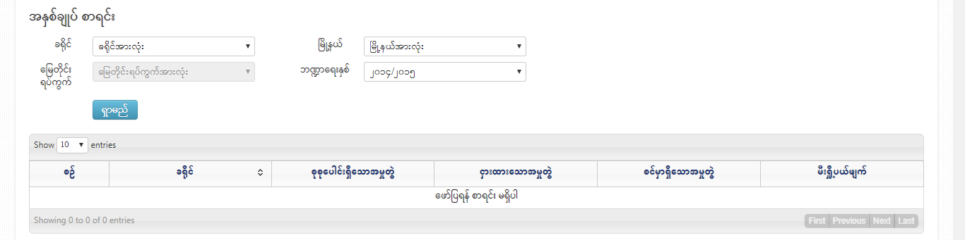
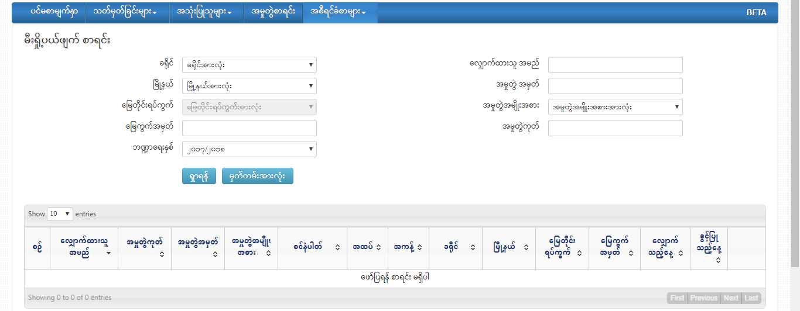

Slide 21
Standard Security Practice
1) The server configuration and operation shall be followed with standard security regulation, including anti-virus and security patch installation.
2) The system shall be providing authentication for all users for all kind of accesses. Secure login credential by encrypting passwords with SALT.
3) System shall be protected from virus infection and hacking from outside by applying appropriate security patch to the system (OS) in order to eliminate a security hole.
4) The system shall notify the users by email about changes and allocation of access rights.
5) The system shall support the maintenance of the logs in Database indicating users’ login and logout from the system with IP address/network name of the computer where the user is logged in.
6) The system shall enforce strong password policy and login fail attempt threshold to lock account function for all users including system users.
7) The system shall be protect from common web attack like SQL Injection, Cross-site scripting, etc. The application is tested by Open Web Application Security Project ZAP security scanner (OWASP).
8) All users shall be limited to access the system from secure https protocol only. For server access for deployment, only limited IP allow to access to the server on limited port.

Slide 22
Application Security
Audit Trail
Data Encryption
Checksum
Password Policy
Secure User and Administrator access
Process Validation
Bounce Mail Checking
Invalid Logs Notification

Slide 23
Hosting Security
Using Ubuntu 16.04 LTS with latest security patch
Using latest version of PHP and Apache
Restrict PHP and Apache information leakage
Apply ModEvasive to protect DOS attack
Separate web server and database server
Using HTTPS certificate

Slide 24
Backup and Recover Plan
The system shall support daily full backup, performed automatically without user intervention.
The most current backup (or the most current valid backup) shall always be available on disk.
In case of failure of a database backup job, alarms shall be generated.
The system shall be able to restore a full database backup.
The system shall allow to export backup files automatically to remote server storage for offsite backup if necessary.

Slide 25
Migration Upgrading Integration
Migration
We will provide service for Existing data able Migration to new system.
Upgrading
We will provide for patching upgrading. For new technologies with pre agreement of both parties.
Integration
We will provide for integration to other systems.

Slide 26
Sever Requirement : Minimum
Minimum Hosting Requirement Specification
Linux Hosting
Apache web server 2.2 or later
PHP 5.6 or later
Mysql 5.7 or later
CPU 4 Core, RAM 8 GB
Hard disk storage 50 GB (storage size will be increase depends on store files size like video, photo, attachment, etc.)
Public IP and domain
SSH access to server
FTP or File access control to server
Need to be able to contact SMTP server for sending email

Slide 27
Scope of Work
Software Development in line with customer requirements
Digital Certificate Applying
Data Migration
User Acceptance Training
Server Installation and Configuration
Server Security Configuration
Server Backup Configuration
Handover Process: project, database, documentations included user credentials

Slide 28
Service Warranty Period
Service Warranty : (1) year
Support 24 / 7 for following services;
Troubleshooting
Performance Tuning
Bug fixing
Data Checking
Operation help desk
Security Patch
Training (One Course Free)
System training – 2 hours x 3 days
Maintenance training – 2 hours x 3 days
User Manual provided

Slide 29
Training Plan
Training Plan/ Approach
First one course is FOC. There will be charged for additional trainings.
Application will be included User Manual.
Training Section Plan as follow;
Venue - Training Center / Meeting Room
Seats - Maximum 50 Seats
Time - 3 hours (training, registration and evaluation section included)
Training Aid
Projector
Microphone (Hand free)
Computer for each seat ( with internet connection )
Registration Sheet
Evaluation Sheet

Slide 30
Project Team
Focal Person : Thal Nay Zar Soe (Director)
Project Manager
Designer
Developer
System Architecture
Network Architecture
Service Manager

Slide 31
Technology
Server Operation System : Linux OS
System Development Technology: apache, php, MySQL (innodb), jQuery
Project Management : Scrum Framework

Slide 32
Why Global Wave Technology?
Well RFID Technology Experience in POS Solution and Gold Shops အလက်လီအရောင်းဆိုင်များနှင့် ရွှေဆိုင်များတွင် RFID Technology ကိုအသုံးပြုသည့် အတွေ့အကြုံများရှိခြင်း။
Big Data Management and Integration Process အတွေ့အကြုံများရှိခြင်း။
Service Technicians အလုံအလောက် ရှိခြင်း။
E-Government လုပ်ငန်းစဉ်များတွင် အတွေ့အကြုံကောင်းနှင့် အောင်မြင်မှုရရှိထားခြင်း။
Software Development House တစ်ခုအနေဖြင့် ၁၀ နှစ် ကျော် အောင်မြင် ခိုင်မာစွာ ရပ်တည်နေသည့် ကုမ္ပဏီဖြစ်ခြင်း။

Slide 33
လမ်းညွှန်မှုခံယူအပ်ပါသည်။
Thal Nay Zar Soe
Director
0943025591
thalnayzarsoe@globalwave.com.mm

